Slide 1
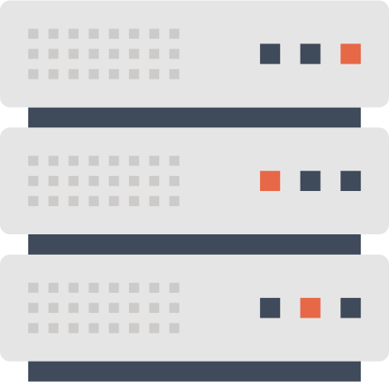
好評につき、期間延長！
MOTEX 診断デビューキャンペーン
初めてのWebアプリケーション脆弱性診断パッケージ
2023年1月23日 〜 2023年6月23日
近年、インターネット・Webサイトからの情報漏洩が多発しており、
要因の多くが、Webアプリケーションの脆弱性に起因しています。
アプリの開発ミス
Webサーバーの
設定ミス
脆弱性のある
ミドルウェアの使用
31%
ユーザー向けのWebサイトを
新規構築したけれど…
サーバーの設定の見直しは
後回しで良いか…
導入時にしっかり設定したから、
そのままで大丈夫なはず…
セキュリティを意識した
コーディング、出来ていますか？
そのサーバーの設定、
本当に適切ですか？
開発に欠かせないミドルウェア、
最新のバージョンになっていますか？
Webアプリケーションの脆弱性をチェックしてみませんか？

Slide 2
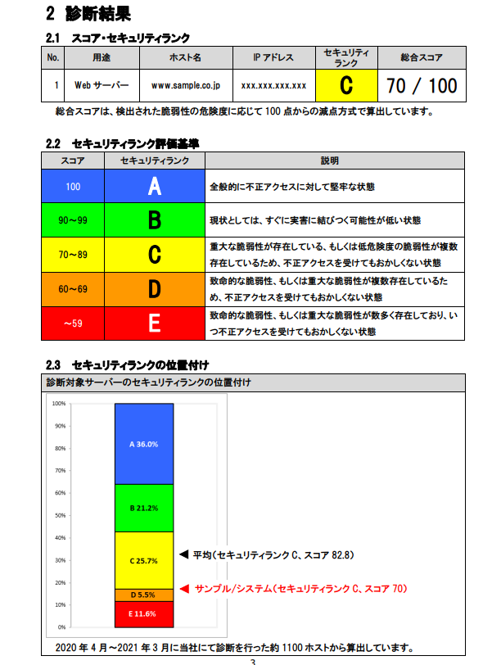
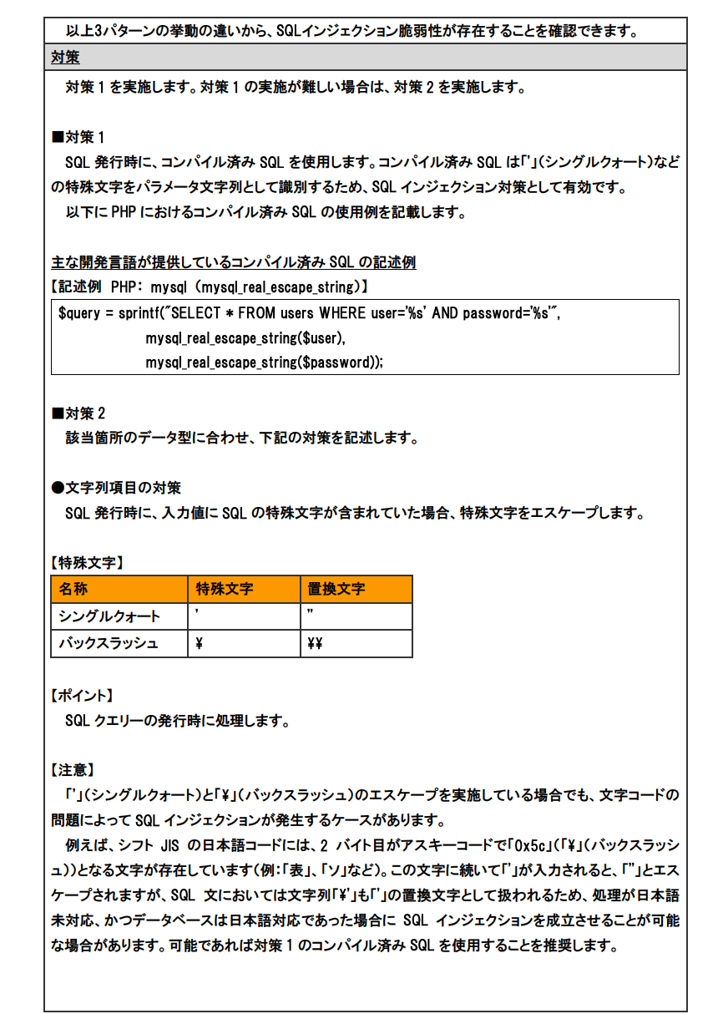
≪キャンペーンについて≫
キャンペーン名 | 初めてのWebアプリケーション脆弱診断パッケージ
概 要 | ホームページや ECサイト、SNS などインターネットに公開する Web アプリケーションのセキュリティ上の脆弱性等を、インターネット経由で診断（調査）し、報告します。正常リクエストを改変し脆弱性の有無を調査します。 ※専門家が選定した診断対象（１サイト：10画面以内）に対し、Webアプリケーション脆弱性診断を実施
対 象 | エムオーテックスのWebアプリケーション脆弱性診断を、初めてご利用いただくお客様
期間 | 2023年1月23日～６月23日のご発注、2023年６月28日までの出荷分が対象となります。
価格 | ￥650,000（税抜） → ￥580,000（税抜）
お問い合わせ | 下記へ、メールにてお問い合わせください。 エムオーテックス株式会社 プロフェッショナルサービス営業部 security-sales@motex.co.jp
一目で分かるスコアリング
脆弱性の内容・検証例・対策まで解説
お客様のシステムのセキュリティスコアを、５段階で分かりやすく評価。同業種の企業と比較した自社のレベルが分かります。
発見された脆弱性の概要から検証例、対策方法まで、イメージ画像を豊富に交えて解説しています。
＜診断スケジュール＞
事前準備（1〜2週間）
診断作業（1～2週間）
診断後
ヒアリングシート記入
とアカウント準備
【お客様】
事前連絡
【MOTEX】
実施
【MOTEX】
報告書作成
【MOTEX】
報告会実施※
【お客様・MOTEX】
診断用のヒアリングシートに、診断対象情報やご担当者のご連絡先などをご記入いただきます。
弊社から対象のシステムにアクセスが可能か確認し、ご連絡させていただきます。
診断作業を実施します。
高危険度の脆弱性が発見された場合、即日メールでご連絡します。
※診断員が診断対象を
10画面選定します。
診断結果を報告書にまとめ納品します。
報告書をもとに報告会を実施します（Web 会議を想定）。
※有償オプション
※記載の会社名およびプロダクト・サービス名は、各社の商標または登録商標です。​ ※プロダクトの使用・サービスの内容は予告なく変更させていただく場合があります。 ​
エムオーテックス株式会社（MOTEX）
●お問い合わせ先
【大 阪】〒532-0011 大阪市淀川区西中島5-12-12 エムオーテックス新大阪ビル
【東 京】〒108-0075 東京都港区港南1-2-70 品川シーズンテラス5F
【名古屋】〒460-0003 名古屋市中区錦1-11-11 名古屋インターシティ3F
【九 州】〒812-0011 福岡市博多区博多駅前1-15-20 NMF博多駅前ビル2F
06-6308-8980(大阪・九州) 03-5460-1371(東京) 052-253-7346(名古屋)

